Slide 1
УПРАВЛЕНИЕ ФЕДЕРАЛЬНОЙ НАЛОГОВОЙ СЛУЖБЫ
ПО МОСКОВСКОЙ ОБЛАСТИ
МИНИСТЕРСТВО ПОТРЕБИТЕЛЬСКОГО РЫНКА И УСЛУГ МОСКОВСКОЙ ОБЛАСТИ
Москва
22.06.2017

Slide 2
Новый порядок применения контрольно – кассовой техники Переходные положения
с 15.07.2016
01.02.2017
01.07.2017
01.07.2018
2016 год
2017 год
2018 год
Добровольный новый порядок
Обязаны были применять ККТ (обычная или упрощенная система)
Регистрация только по новому порядку
Обязательный новый порядок
НЕ обязаны были применять ККТ (услуги, патент, ЕНВД)
Добровольный новый порядок
Обязательный новый порядок

Slide 3
Информация, включенная в государственные реестры
На сегодняшний день в государственные реестры контрольно – кассовой техники, фискальных накопителей, операторов фискальных данных (ОФД) включена следующая информация.
Наименование государственного реестра | Сведения, внесенные в реестр
Контрольно – кассовая техника | 80 моделей
Фискальные накопители | 4 модели
Операторы фискальных данных (ОФД) | 10 организаций

Slide 4
Местности, удаленные от сетей связи
В соответствии с п. 7 ст. 2 Федерального закона от 22.05.2003 №54-ФЗ «О применении контрольно – кассовой техники при осуществлении наличных денежных расчетов и (или) расчетов с использованием электронных средств платежа» в отдаленных от сетей связи местностях, определенных в соответствии с критериями, установленными федеральным органом исполнительной власти, осуществляющим функции по выработке и реализации государственной политики и нормативно-правовому регулированию в сфере связи, и указанных в перечне местностей, удаленных от сетей связи, утвержденном органом государственной власти субъекта Российской Федерации, пользователи могут применять контрольно-кассовую технику в режиме, не предусматривающем обязательной передачи фискальных документов в налоговые органы в электронной форме через оператора фискальных данных.
Перечень местностей удаленных от сетей связи, в которых может применяться контрольно – кассовая техника в режиме, не предусматривающем обязательной передачи фискальных документов в налоговые органы в электронной форме через оператора фискальных данных утвержден Распоряжением Министерства потребительского рынка и услуг Московской области от 27.04.2017 №17РВ-10 (31 городских и 106 сельских поселений в 21 муниципальном районе; 1861 населенный пункт в 22 городских округах)

Slide 5
Состояние парка контрольно – кассовой техники, зарегистрированной на территории Московской области
Всего ККТ (по данным на 01.11.16) | 87 000 ед.
ККТ, переведенные на новый порядок (по данным на 19.06.17) | 44 786 ед.
ККТ, зарегистрированные на старом порядке (на 19.06.17) | 42 214 ед.

Slide 6
Соотношение парка контрольно-кассовой техники, зарегистрированной в «старом порядке», к парку в «новом порядке»
ед. ККТ

Slide 7
Соотношение парка контрольно-кассовой техники, зарегистрированной в «старом порядке», к парку в «новом порядке»
 | Балашиха | Воскресенск | Дмитров | Домодедово | Егорьевск | Истра | Клин | Красногорск | Мытищи | Наро-Фоминск | Ногинск | Павловский Посад | Сергиев Посад | Солнечногорск | Ступино | Чехов | Электросталь | г. Раменское и р-он | г.о. Королев | г. Пушкино и р-он | г. Шатура, г. Рошаль | Подольский р-он, г. Климовск | г. Коломна, Коломенский р-он | г. Зарайск, Луховицкий р-он | г. Орехово-Зуево и р-он | г. Серпухов и р-он | г. Дубна, Талдомский р-он | г.о. Химки, Лобня, Долгопрудный | г. Видное и р-он | г. Щелково и р-он, г. Фрязино | г. Люберцы и р-он, г. Дзержинский | г. Кашира, Сер.-Прудский р-он | г. Волоколамск и р-он | мкр. Железнодорожный, мкр Реутов | г. Можайск, Рузский р-он | г. Одинцово и р-он
Старые ККТ | 1914 | 1107 | 2320 | 3004 | 914 | 1961 | 1289 | 4729 | 5747 | 1267 | 2591 | 1035 | 2882 | 2268 | 1271 | 1096 | 1609 | 4353 | 2034 | 3130 | 723 | 3938 | 2448 | 835 | 2005 | 2370 | 985 | 5584 | 1649 | 2500 | 7585 | 845 | 1110 | 3725 | 1818 | 5836
Новые ККТ" | 1284 | 722 | 748 | 1061 | 463 | 892 | 670 | 2439 | 2548 | 730 | 1165 | 384 | 1069 | 1299 | 687 | 651 | 641 | 1911 | 812 | 1079 | 293 | 1743 | 1142 | 490 | 980 | 1117 | 315 | 2960 | 1150 | 1474 | 3240 | 335 | 380 | 1739 | 737 | 2741
% новых относитель-но старых | 67,1% | 65,2% | 32,2% | 35,3% | 50,7% | 45,5% | 52% | 51,6% | 44,3% | 57,6% | 45% | 37,1% | 37,1% | 57,3% | 54,1% | 59,4% | 39,8% | 43,9% | 39,9% | 34,5% | 40,5% | 44,3% | 46,7% | 58,7% | 48,9% | 47,1% | 32,0% | 53,0% | 69,7% | 59,0% | 42,7% | 39,6% | 34,2% | 46,7% | 40,5% | 47,0%

Slide 8
Показатели перехода на новый порядок применения ККТ
Наибольший процент перевода ККТ | % перевода ККТ | Кол-во ККТ всего | Наименьший процент перевода ККТ | % перевода ККТ | Кол-во ККТ всего
Ленинский м.р. | 69,7% | 1150 | г.о. Дубна Талдомский м.р. | 32,0% | 315
г.о. Балашиха | 67,1% | 1284 | Дмитровский м.р. | 32,2% | 748
Воскресенский м.р. | 65,2% | 722 | Волоколамский м.р. Лотошинский м.р. г.о. Шаховская | 34,2% | 380
Чеховский м.р. | 59,4% | 651 | Пушкинский м.р. г.о. Ивантеевка | 34,5% | 1079
Щелковский м.р. | 59% | 1474 | г.о. Домодедово | 35,3% | 1061

Slide 9
Показатели перехода на новый порядок применения ККТ
Муниципальные образования с наибольшим количеством ККТ (новых и старых) | Остаток ККТ, подлежащей переводу на новый порядок, всего | % перевода ККТ на новый порядок
г.о. Люберцы, г.о.Дзержинский | 4345 | 42,7%
г.о. Мытищи | 3199 | 44,3%
Одинцовский м.р. | 3095 | 47,0%
г.о. Химки, г.о. Лобня, г.о. Долгопрудный | 2624 | 53,0%
Раменский м.р. | 2442 | 43,9%
г.о. Красногорск | 2290 | 51,6%
г.о. Подольск | 2195 | 44,3%
г.о. Пушкинский м.р. | 2051 | 34,5%
г.о. Железнодорожный, г.о. Реутов | 1986 | 46,7%
г.о. Домодедово | 1943 | 35,3%

Slide 10
Процедура регистрации контрольно – кассовой техники по «новому порядку»
Установить соответствие кассового аппарата (информация на сайте ФНС)
Не соответствует,
возможна модернизация
Соответствует
Не соответствует, модернизация невозможна
Установка пакета модернизации для старой кассы
Приобретение кассового аппарата нового образца
Приобретение фискального накопителя (если кассовый аппарат в стартовом пакете не оборудован ФН)
Заключение договора на передачу фискальных данных с Оператором фискальных данных (ОФД)
Регистрация кассового аппарата в ФНС (не более 5 дней)
Посредством «Личного кабинета налогоплательщика» на сайте ФНС России
По заявлению на бумажном носителе в любой Инспекции ФНС
Получение регистрационных данных от ФНС России через личный кабинет.
Получение регистрационных данных в Инспекции ФНС на бумажном носителе
Внесение полученных регистрационных данных в кассовый аппарат Работа в новом порядке

Slide 11
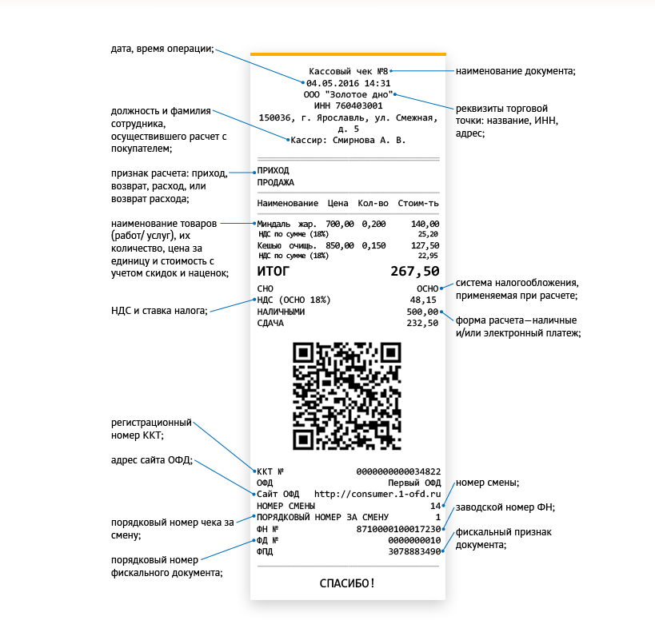
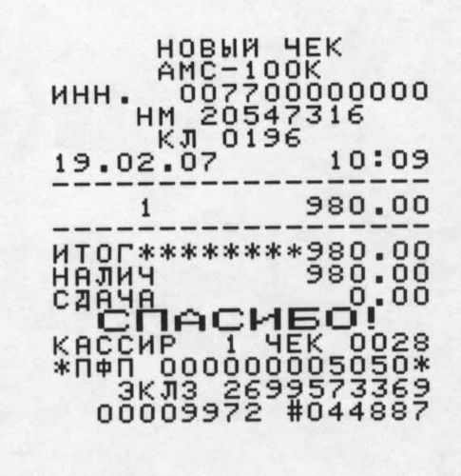
Различие кассовых чеков «старого порядка» и «нового порядка»
Чек нового образца.
Самое заметное отличие нового чека контрольно – кассовой техники – это наличие на чеке QR кода
Чек старого образца

Slide 12
Кассовый чек в электронном виде
Электронный чек – кассовый чек в электронном виде, полученный покупателем от продавца
на мобильное устройство или электронную почту. Является полным аналогом бумажного чека.
Электронный чек удобен для обмена/возврата товара, обращения по гарантийным случаям, документального подтверждения расходов в командировках и др. случаях, когда чек требуется предъявить по прошествии длительного времени со дня покупки.
При осуществлении расчета продавец обязан выдать кассовый чек на бумажном носителе и (или) направить в электронном виде покупателю на*:
Абонентский номер либо Электронную почту
Отправка чека в электронном виде осуществляется либо пользователем ККТ самостоятельно, либо через оператора фискальных данных
*Если покупатель предоставил абонентский номер или эл. почту до момента расчета и в случае технической возможности.
12

Slide 13
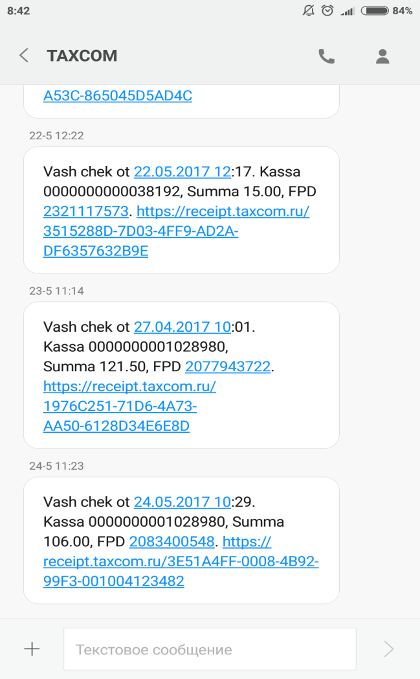
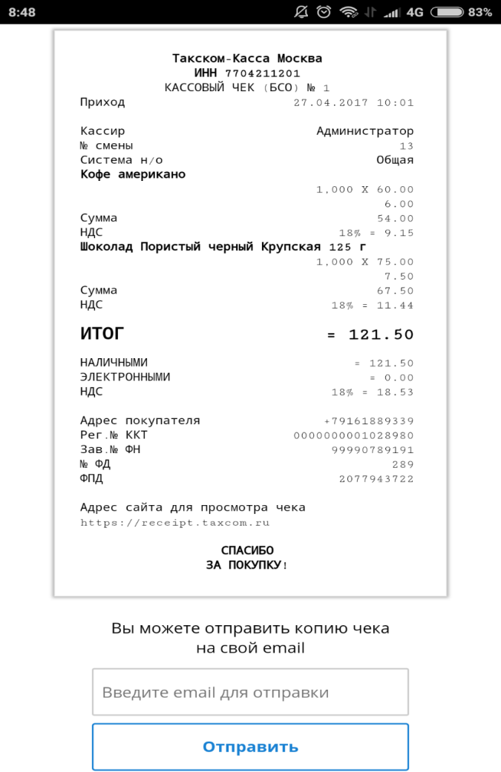
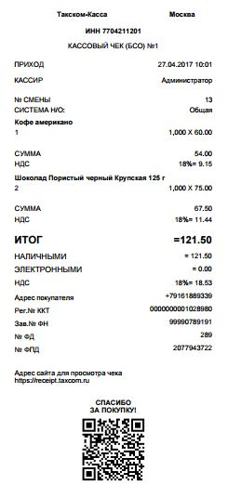
Кассовый чек в электронном виде
SMS
SMS + браузер
E-mail
13

Slide 14
Приложение для проверки кассовых чеков он-лайн
Для платформ android и ios разработано специальное приложение для проверки контрольно – кассовых чеков в режиме он – лайн:
«Проверка кассового чека в ФНС России»

Slide 15
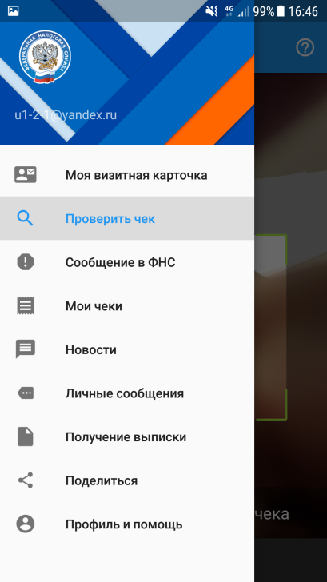
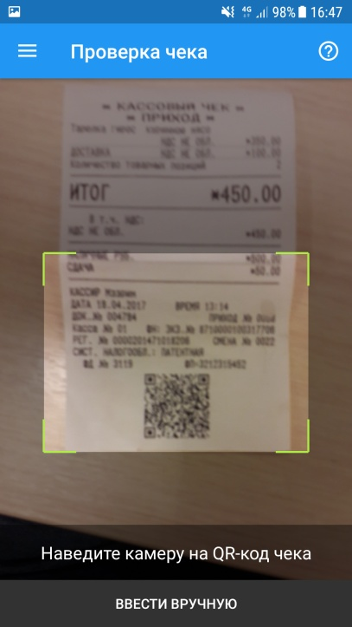
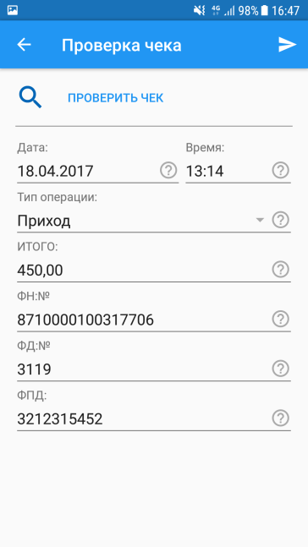
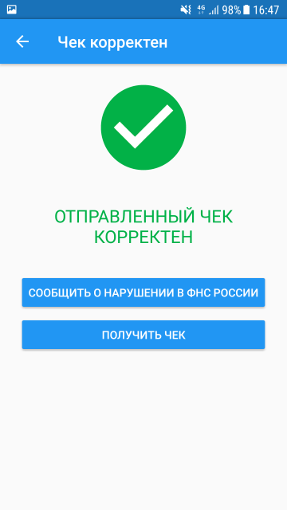
Проверка кассового чека он-лайн
В меню приложения предусмотрен обширный функционал
Приложением считывается QR код на чеке и выводит данные по чеку
При определении чека выводятся данные по чеку
Если чек легитимен, то приложение сообщит об этом

Slide 16
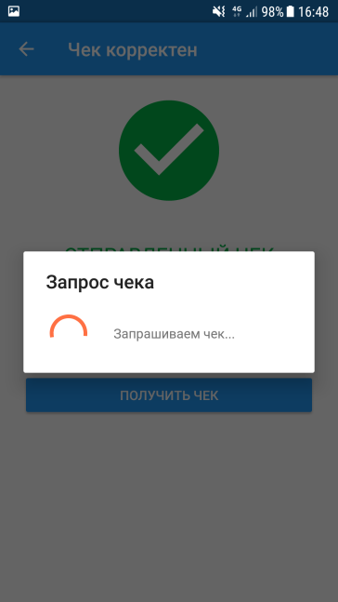
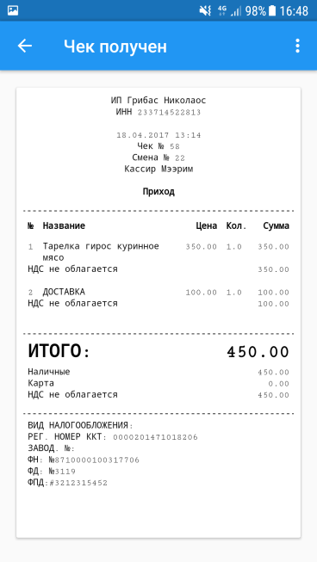
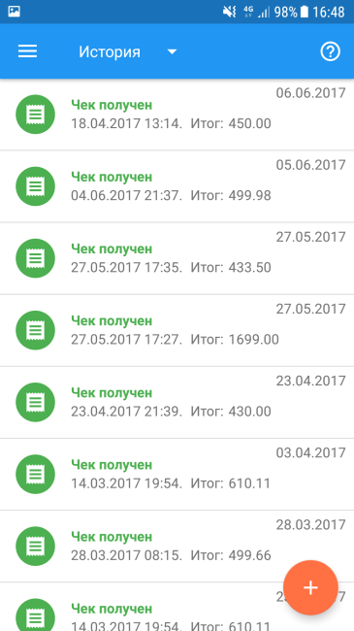
Проверка кассового чека он-лайн
Можно получить чек в электронном виде
Получить электронный образ и сохранить его в историю покупок

Slide 17
Ответственность
Ответственность за нарушение норм о применении ККТ закреплена в ст. 14.5 Кодекса Российской Федерации об административных правонарушениях.
В частности, в соответствии с п.2, неприменение ККТ в установленных законодательством РФ о применении ККТ случаях влечет наложение административного штрафа на юридических лиц - от трех четвертых до одного размера суммы расчета, но не менее 30 тыс. рублей.

Slide 18
Поручения для ОМСУ
Совместно с местными инспекциями УФНС, отделениями ТПП усилить работу с хозяйствующими субъектами по переводу ККТ на новый порядок
Разместить информацию по переводу ККТ на сайте ОМСУ
Разместить информацию по переводу ККТ в муниципальных СМИ

